Slide 1


Slide 2
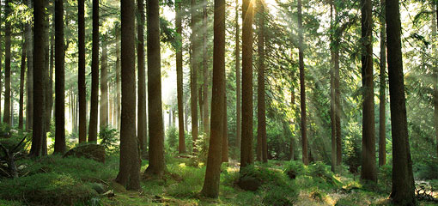

L'engagement de la Confédération
pour le bois Suisse et la forêt
Marc Chardonnens, directeur de l'Office fédéral de l'environnement
WOODRISE, Genève, 30 janvier 2019
Notes:
1) Titel der Präsentation gemäss https://rencontres-woodrise.ch/programme/ :
Marc Chardonnens - Directeur de l’Office fédéral de l’Environnement (OFEV):
Fokus auf die Bedeutung der Wald- und Holzwirtschaft in der Schweiz zu richten und zu zeigen, was wir tun im Rahmen der Klima- Wald- und RPH.
2) Dauer der Präsentation: 1h00 für 4 Referenten! 15’ (15 Folien) pro Referent

Slide 3
Contenu
  Importance du bois suisse pour la forêt et pour le pays
  Politiques fédérales et conditions-cadres
  L'engagement de la Confédération pour la forêt et le bois
  Conclusion

Slide 4
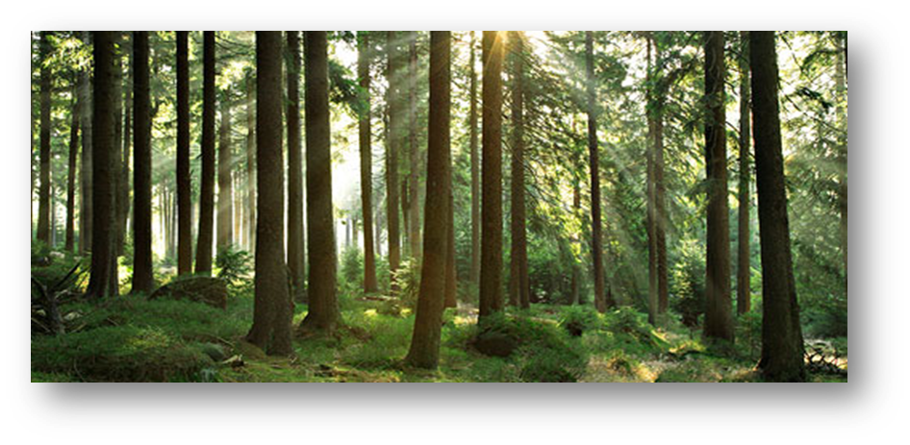
Importance du bois pour la forêt
et pour la Suisse
La forêt suisse...
  … couvre 1/3 de la Suisse
  … est exploitée avec ménagement et dans le respect de la nature :
  Essences / rajeunissement naturel / pas d'engrais / pas de coupes rases
  … offre de nombreuses prestations :
  Protection contre les dangers naturels / biodiversité / protection contre le bruit / eau potable / loisirs et détente / paysage forestier / emplois / bois...
Notes:
Im Schweizer Wald stehen 500 Millionen Bäume (gemäss LFI)
Der Schweizer Waldbewirtschaftungsstandard ist weltweite Spitze
Der Schweizer Wald ist wichtig für alle Lebewesen der Schweiz:
Die Hälfte des Waldes schützt die Schweizer Bevölkerung und Siedlungen
Rund 20’000 Tier- und Pflanzenarten gibt es im Wald, die Mehrheit der Brutvögel nistet im Wald ((Gesamt-Biodiversität: 45'980 Pflanzen-, Tier- und Pilzarten sowie Mikroorganismen))
40% des Trinkwassers wird im Wald gereinigt und gespeichert
90% der Bevölkerung besucht den Wald zur Erholung, er liegt quasi vor ihrer Haustür

Slide 5
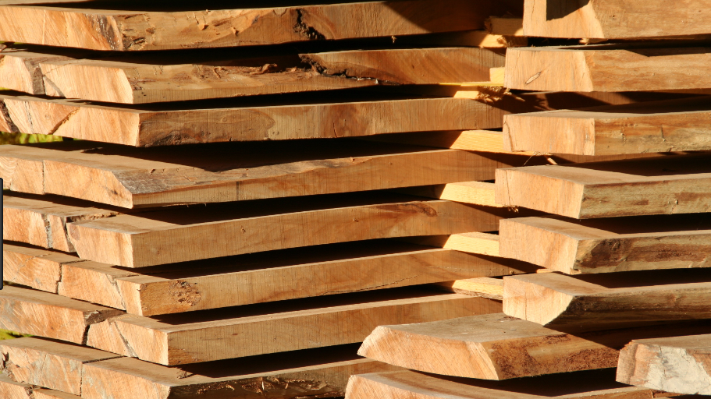
Importance du bois pour la forêt
et pour la Suisse
Le bois suisse...
  ...est la principale source de revenu des entreprises forestières
  ...nécessite peu de transformation avant de pouvoir être utilisé
  (avantage écologique)
  ...lie le CO₂ :
    1 m³ bois = env.1 tonne de CO₂ ; 1,6 million de tonnes de CO₂ par an
  ...est utilisé en cascade
  ...est de plus en plus demandé
Notes:
Über 50% der Einnahmen in den Forstbetrieben stammen aus dem Holzerlös. 2017 stammen 40% der Einnahmen aus Holzerlös (Stammholz), 35% (Dienstleistungen und Sachgüter wie bsp. Hackschnitzel = copeau)
Schweizer Holz birgt kaum graue Energie
Schweizer Holz nutzen hilft dem Klimaschutz:
L’économie forestière et l’industrie du bois apportent une importante contribution au découplage de la croissance économique et des émissions de CO2. Les produits en bois à longue durée de vie prolongent l’effet de stockage du CO2 de la forêt, et l’utilisation énergétique du bois, climatiquement neutre, permet de remplacer des agents énergétiques fossiles (effet de substitution). Ces deux effets contribuent à réduire la concentration de CO2 dans l’atmosphère. (source RPH)
Kaskadennutzung: Primär stoffliche Nutzung bei höherwertigen Sortimenten, bei niederen Sortimenten und am Ende des Lebenszyklus energetische Nutzung – dies ergibt die höchste Wertschöpfung
Namhafte Architekten verwenden Schweizer Holz:
Herzog und Demeuron (Restaurant Chäserrugg im Toggenburg);
Gion Caminada (Holzturm im Tierpark Goldau),
Deillon Delley (Bâtiment administrativ de la police cantonale de Fribourg)
> Preisträger des durch das BAFU/Aktionsplan Holz unterstützten Prix Lignum (2018)

Slide 6
Importance du bois pour la forêt
et pour la Suisse
En Suisse, l'économie forestière et l'industrie du bois...
  ...représentent 97 000 postes de travail et 15 000 places d'apprentissage
  – le plus souvent dans les régions périphériques
  ...représentent une création de valeur de 6 milliards de francs par an,
  soit 1 % du PIB
  ...pourraient augmenter la production de bois de 1/3
  (pour une exploitation durable du bois)
Notes:
Die Bedeutung der Wald- und Holzwirtschaft ist bedeutend für den Arbeitsstandort Schweiz. Nebst der guten Verankerung im Dualen Schulsystem, ist die Fachhochschule Holz in Biel eine der herausragendsten Bildungsinstitutionen Europas. Auch in den ETH-Institutionen spielt Holz eine wichtige Rolle
Insbesondere die Holzwirtschaft leistet einen hohen Beitrag an die Schweizerische Wertschöpfung.
Das nachhaltig nutzbare Potenzial von Holz aus dem Schweizer Wald beträgt 8.2 Mio m3/a.
Heute wird tatsächlich rund 5 Mio m3/a genutzt, das nachhaltig nutzbare Potenzial wird bei Weitem nicht ausgeschöpft – dies unter Berücksichtigung wichtiger Waldleistungen wie Biodiversität, Naturgefahrenprävention. Eine nachhaltige Holznutzung beinhaltet die drei Pfeiler der Nachhaltigkeit: Soziales, Ökonomisches, Ökologisches

Slide 7
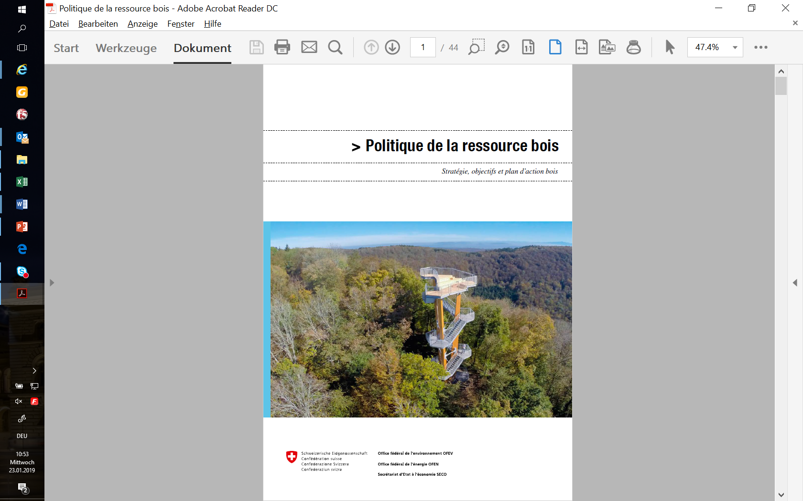
Politiques fédérales et conditions-cadres
Enjeu principal
La politique de la ressource bois vise un façonnage, une transformation et une valorisation durables et efficaces en matière d’utilisation du bois issu des forêts suisses.
Notes:
Die Waldpolitik und die Ressourcenpolitik Holz sind eingebettet in andere Bundespolitiken: Energie- und Klimapolitik sowie Regionalpolitik.
La politique de la ressource bois vise un façonnage, une transformation et une valorisation durables et efficaces en matière d’utilisation du bois issu des forêts suisses.
Elle apporte de cette manière la plus grande contribution possible aux politiques forestière, climatique et énergétique. (source: RPH)

Slide 8
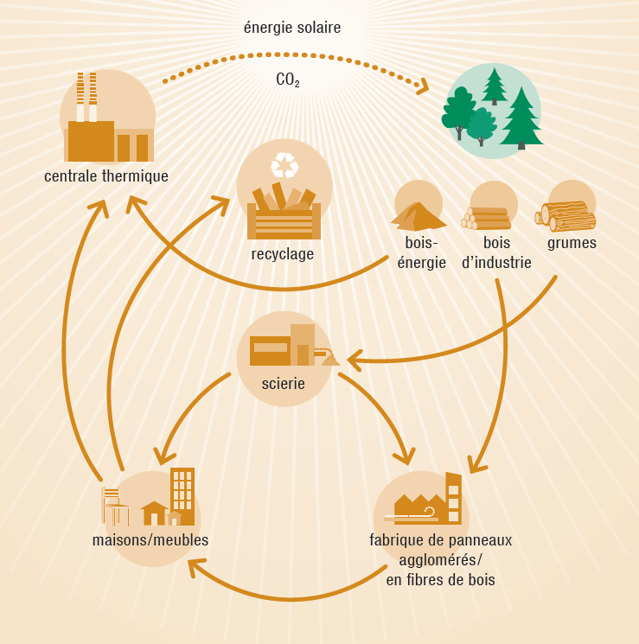
Politiques fédérales et conditions-cadres
Vue d'ensemble
Récolte du bois :
env. 5,5 mio m³/a
39%
11%
50%
Notes:
Die Waldpolitik und die Ressourcenpolitik Holz sind eingebettet in andere Bundespolitiken: Energie- und Klimapolitik sowie Regionalpolitik.
La politique de la ressource bois vise un façonnage, une transformation et une valorisation durables et efficaces en matière d’utilisation du bois issu des forêts suisses.
Elle apporte de cette manière la plus grande contribution possible aux politiques forestière, climatique et énergétique. (source: RPH)

Slide 9
Politiques fédérales et conditions-cadres
Bases légales
  Loi sur les forêts, LFo (921.0)
  Art. 1 : Fonctions de la forêt ; maintien et promotion de l'économie forestière
  Art. 20 : Principes de gestion (promotion de la durabilité)
  Art. 27a : Mesures à prendre face aux organismes nuisibles
  Art. 28a : Mesures à prendre face aux changements climatiques
  Art. 34a : Encouragement de la vente du bois
  Art. 34b : Encouragement de l'utilisation du bois dans la construction des bâtiments ou des installations de la Confédération
Notes:
Waldgesetz
Art. 1 : Waldfunktionen erfüllen; Waldwirtschaft fördern und erhalten
Art. 20: Bewirtschaftungsgrundsätze: Der Wald ist so zu bewirtschaften, dass er seine Funktionen dauernd und uneingeschränkt erfüllen kann (Nachhaltigkeit).
Art. 34a: Der Bund fördert den Absatz und die Verwertung von nachhaltig produziertem Holz, insbesondere mittels der Unterstützung von innovativen Projekten.
Art. 34b: Der Bund fördert bei der Planung, der Errichtung und dem Betrieb eigener Bauten und Anlagen soweit geeignet die Verwendung von nachhaltig produziertem Holz.
(Hinweis: Erholung und sauberes Trinkwasser aus dem Wald werden nicht gefördert)
1 Im Zweckartikel des Waldgesetzes steht u.a., dass die Waldwirtschaft gefördert und erhalten werden soll.
20 Dies wird in den Bewirtschaftungsgrundsätzen noch spezifiziert.
Seit anfangs 2017 sind zwei neue Artikel in Kraft, welche
34a einerseits die Absatzförderung von nachhaltig produziertem Holz (Schweizer Holz) zum Ziel haben (Art. 34a mit seinem Umsetzungsinstrument
Aktionsplan Holz). Hinweis: das Wording ist hier wichtig: das war den Kompromiss damit der Text WTO-Konfrom war.
34b mit Artikel 34b soll zudem bei Bauten und Anlagen sowie der Beschaffung von Holzerzeugnissen des Bundes nachhaltig produziertes Holz eingesetzt
werden. Aktuell werden Entscheidungshilfen für die Koordinationskonferenz der Bau- und Liegenschaftsorgane der öffentlichen Bauherren KBOB
erstellt, welche öffentliche Bauherrschaften unterstützen.
Kantone: z.B. kennen bereits Fribourg, Luzern, Bern, Zug ähnliche Gesetzgebungen

Slide 10
Politiques fédérales et conditions-cadres
Enjeux
  Structures : propriétés forestières de petite surface ; coopération interentreprises :
  Réchauffement climatique : une réalité qui accentue les défis à relever ; davantage de bois bostryché dû aux tempêtes et sécheresses
  Relief/topographie : 50 % des forêts suisses sont des forêts protectrices (pentes abruptes)
  Offre : part des feuillus en augmentation (30 % actuellement)
  Demande : bois en plein boom ; ce sont surtout les produits collés qui sont le plus vendus (bois importé)
  Conditions-cadres : aides financières de l'UE : implantations industrielles, investissements, surfaces industrielles à un prix avantageux
  Dépôts d'azote : 60 % des forêts suisses sous stress en raison des dépôts d'azote
  Franc fort/euro faible : abolition du cours plancher par la banque nationale en janvier 2015 -> conséquences pour l'économie forestière et l'industrie du bois suisses perceptibles encore aujourd'hui
Notes:
Eine Konkurrenzfähige Wald- und Holzwirtschaft muss nachfolgende Punkte bewältigen können:
Die Holzernte nahm in der Folge des starken Frankens massiv ab (2015/16 minus 7%) und erholte sich 2017/18 (plus 5%) wieder etwas.
Insb. sind in der Waldwirtschaft kleinparzellierte Wälder (20% Privatwald durchschnittlich 1.5 ha/Eigentümer und 71% öffentliche Wald mit durchschnittlich 250 ha/Eigentümer) eine Herausforderung. Überbetriebliche Zusammenarbeiten sind Lösungsansätze.
Die Orographie der Schweiz ist eine Herausforderung für die Holzernte
Angebot: naturnaher Waldbau und Anpassung an Klimaänderung bringen immer mehr Laubholzarten in den Wald
Nachfrage: die Holzindustrie investiert in innovative Produkte (verleimte Produkte) und Prozesse, kann aber die Nachfrage noch nicht decken
Klimaerwärmung: Baumartenzusammensetzung (Richtung Laubholz); Stress auf den Wald (Hitze, Trockenheit, Sturm, Anfälligkeit auf Schadstoffe/Schädlinge)

Slide 11
L'engagement de la Confédération pour la forêt et le bois
Instruments
  Encouragement :
  Plan d'action bois 4 mio. francs/an
  Fonds pour les recherches forestières et
  l’utilisation du bois 0,47 mio. francs/an
  Convention-programme « Forêts » en 2017 sans
  ouvrages de protection 95 mio. francs/an
  > forêts protectrices 68,3 mio. francs/an
    > biodiversité en forêt 9,6 mio. francs/an
    > gestion des forêts 17,2 mio. francs/an
    dont structures et processus de gestion optimaux 1,1 moi. francs/an
  Crédit d'investissement pour l'économie forestière 1-2 mio. francs/an
  Travail quotidien :
  5. Interventions politiques dans des thèmes comme la protection des forêts, les changements climatiques, la promotion du bois
  6. Communication, sensibilisation, etc.
Notes:
Der Aktionsplan Holz des Bundes läuft aktuell in seiner dritten Phase von 2017-2020. Unterstützt werden Projekte für die optimierte Kaskadennutzung, für klimagerechtes Bauen und Sanieren sowie für Kommunikation, Wissenstransfer und Zusammenarbeit. Beispiele hierzu wären:
Bei des Théâtre de Vidy in Lausanne;
Förderung von 4 regionalen Wertschöpfungsketten für den Wissenstransfer und die Zusammenarbeit (darunter 2 in der Westschweiz);
Sensibilisierungskampagne #WOODVETIA und Initiative/Marketing Schweizer Holz;
Normen für dien Einsatz von Buchenholz im Hochbau;
Prix Lignum;
Grundlagen für Brandschutznormen und für Schallschutznormen
Der Wald- und Holzforschungsfonds von Bund und Kantonen unterstützt praxisnahe Forschung in der Wald- und Holzwirtschaft
Die Programmvereinbarungen Wald – Teilprogramm Waldbewirtschaftung legen den Fokus auf Strukturverbesserungen.
Hier aufgeführt sind alle Waldspezifischen PV exkl. Schutzbauten (36.8 Mio CHF).
Unter Gestion des forêts laufen Structures…; Desserte 0; planification, soins aux jenues peuplements, formation pratique
Mit dem Forstlichen Investitionskredit werden Darlehen für Investitionen im Wald getätigt
Es laufen viele politische Vorstösse welche einen Einfluss auf Förderinstrumente haben könnten.
Oder die Kommunikation insgesamt. ZB. war die Nummer 2/2018 des BAFU-Magazins Umwelt ganz dem Holz verschrieben….

Slide 12
Conclusion
Tendances positives
  La forêt et le bois sont appréciés.
  Il existe une demande pour les constructions durables.
  Il existe un intérêt pour les matières premières renouvelables et climatiquement neutres.
  La tendance va aux circuits et offres régionaux.
  > Ces tendances positives doivent être exploitées ; p. ex. avec Marketing bois
  Suisse.

Slide 13
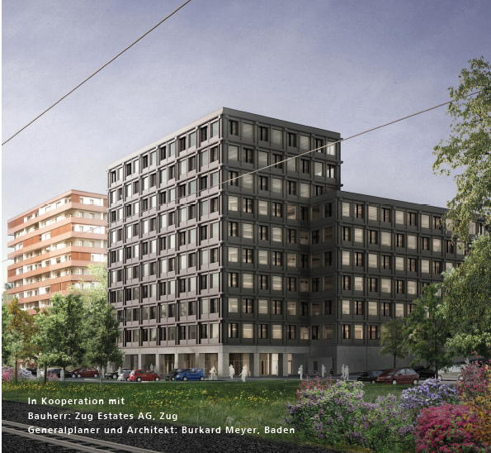
L'engagement de la Confédération pour la forêt et le bois
Exemple : protection contre les incendies
  Premier immeuble
  de Suisse contruit en bois
  grâce aux nouvelles
  prescriptions de
  protection incendie
Notes:
Der Bund hat die Branche seit 2001 darin unterstützt die Brandvorschriften 2005 und 2015 zu aktualisieren. Dies löste in der Folge jeweils einen regelrechten Holzboom aus
Die 2005 schweizweit eingeführten Brandschutzvorschriften der Vereinigung Kantonaler Feuerversicherungen VKF gaben Holz bis zu einer Feuerwiderstandsdauer von 60 Minuten zur Anwendung frei. Der Markt hat diese markante Öffnung für das Holz rasch aufgenommen.
Konkret werden seit 2015 brandschutztechnisch robuste, mit nichtbrennbaren Bekleidungen geschützte Holzbauteile der nichtbrennbaren Bauweise gleichgestellt. Die Vorschriftengeneration BSV 2015 schränkt somit Holztragwerke nicht mehr ein. Gebäude bis zu einer Gesamthöhe von 30 m sind nun möglich.

Slide 14
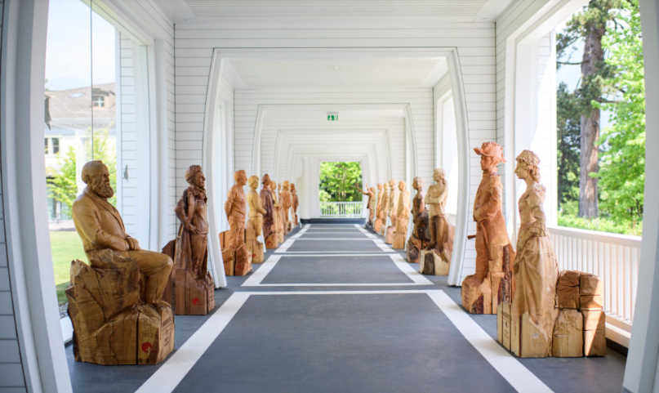
L'engagement de la Confédération pour la forêt et le bois
Exemple : Marketing bois Suisse
  Soutien de l'organisation Marketing bois Suisse dans le cadre de WOODVETIA
Notes:
Seit 2014 setzt sich die gesamte Wald- und Holzkette erstmals gemeinsam für Schweizer Holz ein.
2018 wurde «Marketing Schweizer Holz» gebildet. Die Organisation wird namhaft vom Aktionsplan Holz unterstützt.

Slide 15
L'engagement de la Confédération pour la forêt et le bois
Exemple : Prix Lignum
Théâtre de Vidy : mise en place d’une structure porteuse de panneaux multipli en hêtre ; construction acoustique et connexions pour la première fois à l’échelle d’un bâtiment
Notes:
Der Prix Lignum zeichnet herausragende Holzarbeiten alle 3 Jahre in den verschiedenen Regionen aus.
Der Preis nimmt laufend an Beliebtheit zu und wurde letztmals im 2018 durchgeführt.
Erstmals gab es im 2018 einen Sonderpreis Schweizer Holz.

Slide 16
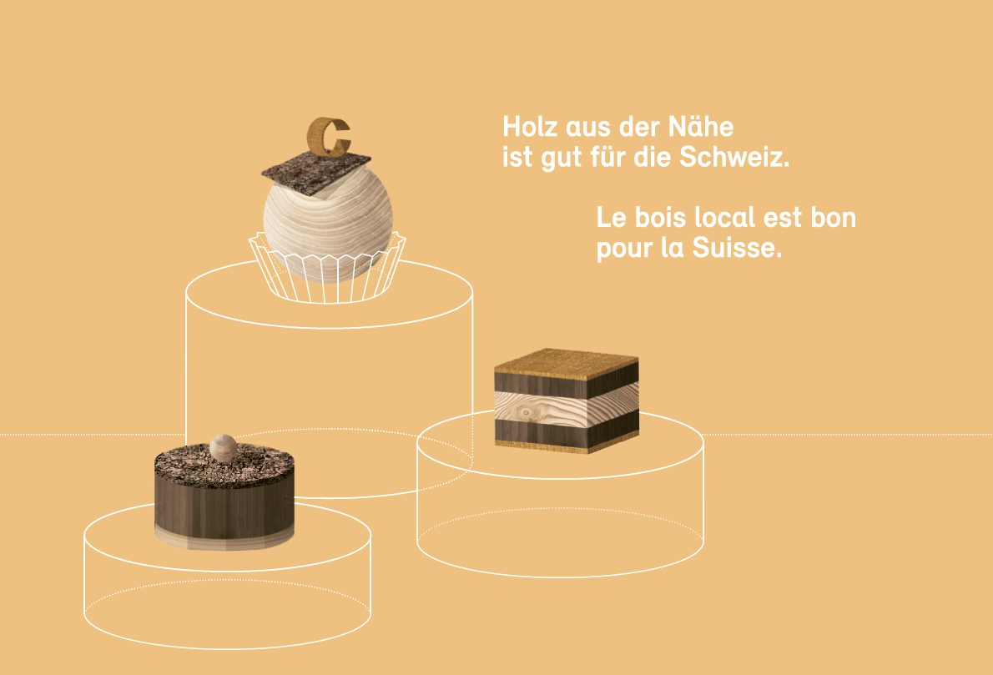
M E R C I

